Slide 1
Weekly Report
skyforce / RSEE4
2010/09/30

Slide 2
CCTv3 Improvement Research - Status
Progress
AUO 11307 Platform
Problem
UI移植
Future Plan
AUO 11307 Platform
Auto Adjust Color Database
Dim Grey Fix: Find Reasonable Target White

Slide 3
GUI Architectures
Forms and Controls
一個簡單而熟悉的架構, 並沒有一個通用的名字, 在此暫且稱為Forms and Controls

Slide 4
GUI Architectures
Model View Controller

Slide 5
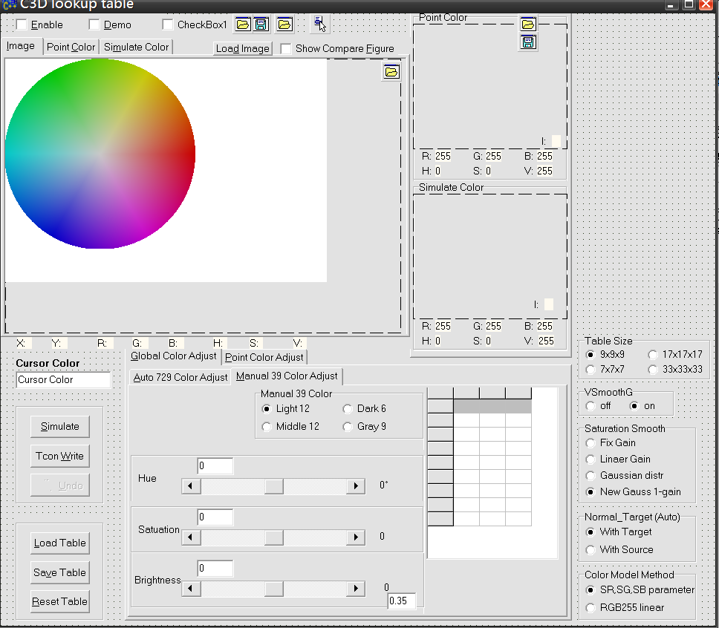
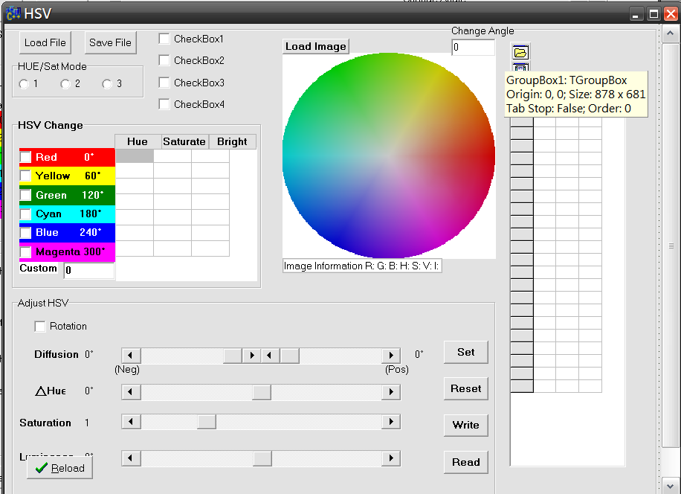
UI移植
Purpose
將Hue中缺乏的色塊顯示功能
將C3D中的UI移植到Hue使用, 包括
Color Picker
色彩選擇
色彩轉換模擬
色塊顯示
Color Adjust
HSV調整
使用TFrame
節省系統資源, 避免重複設計相同UI
建立可重複使用的物件，就如同視覺化繼承一個 TForm 一樣。
使C3D與HUE透過TFrame可共用UI。
Color Picker
Replace
Color Adjust
Replace

Slide 6
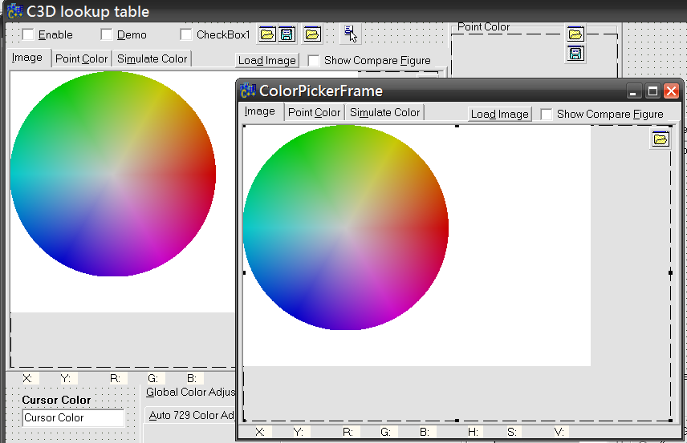
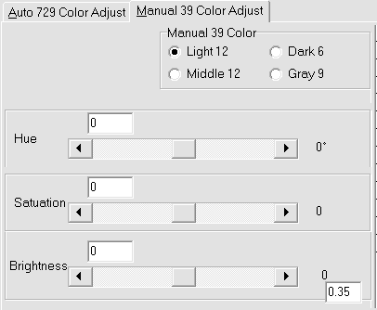
UI移植
UI的移植過程
將TForm內的部分元件組合獨立成為TFrame
將TForm的事件處理中:
與TFrame內相關的UI事件保留在TFrame內
與TFrame內無關的UI事件改以事件監聽(Listener)處理, 降低UI與Logic的耦合性
將原本Forms and Controls分離成為Model View Controller模式(因耦合性高, 部份元件無法達成)
TForm
TFrame
Handler
Listener
alter
listen() {....}
alter
register
func() {....}
handle
fire

Slide 7
 |  |  |  | 2010 Aug |  |  |  | 2010 Sep |  |  |  | 2010 Oct
List | Item | Start | End | 8/2 | 8/9 | 8/16 | 8/23 | 9/6 | 9/13 | 9/20 | 9/27 | 10/4 | 10/11 | 10/18 | 10/25
CCTv3 | 下視角亮度差
 | Dim Grey Fix | 10/9 | 11/8
 | -可調整Dim Target White功能實作
 | -低灰階異色threshold實驗
 | -最適Dim Target White自動產生
 | Non-stable CCT (B116XW03)
 | -面板特性解析
 | Workbook | 11/9 | 11/12
PD Issue | Non-stable CCT (12306)
 | -特性解析
AUO-11307 Platform | HSV manual-adjustment revised | 8/25 | 9/13
 | color engine toolkit integrated | 9/14 | 9/17
 | Sharpness/CM/HSV/CCT verification | 9/14 | 9/17
Color Database | color engine auto-toolkit | 9/20 | 10/8
 | -gamut mapping | 9/20 | 9/21
 | -embedded in CM/HSV auto-toolkit | 9/20 | 10/8
 | color database | 9/20 | 10/8
 | color engine SOP | 10/8 | 10/8

